Slide 1


人物生平简介ppt模板

Slide 2











Slide 3



年青的生命拒绝忧伤，
喜欢青春的张扬，
喜欢青春浮笑的脸庞，
单纯却不罚单，
失望归不会绝望，
当在抓不住青春的日子，
即使风干成记忆，
在那里种一束玫瑰，
是永不调落的梦，
还是当年的一身素颜，
在梦里完成相遇的心愿。
即使风干成记忆在那里种一束玫瑰，是永不调落的梦，

Slide 4




将心停泊在彩云升起的港湾，
偷偷把幸福刻在你的心间，
用一缕友谊的丝线，
将你我紧紧绑在岁月变迁的终点!。

Slide 5



时
间
年青的生命拒绝忧伤，喜欢青春的张扬，
喜欢青春浮笑的脸庞，单纯却不罚单，
失望归不会绝望，当在抓不住青春的日子，
即使风干成记忆，依旧动情的让我们会泪流满面。

Slide 6




是谁的声音唱我们的歌,是谁的琴弦撩我的心弦，
你走后，依旧的街总有青春依旧的歌，
总是有个不断重演我们的事。

Slide 7















Slide 8
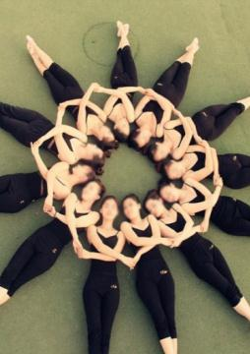
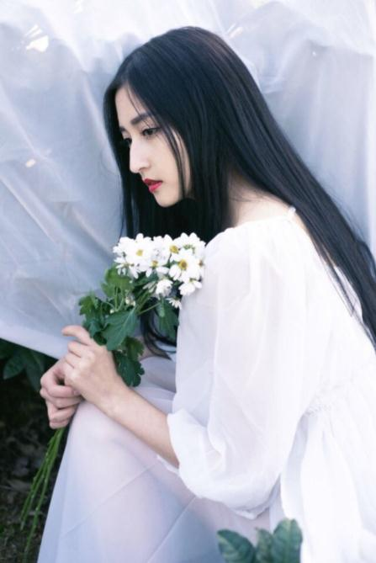




Slide 9




青春是一个充满魁力，充满诱惑的时代。好动是青春，好奇是青春，好玩是青春。玩世不恭更是青春，我们的一切切都是青春。

Slide 10



当在抓不住青春的日子，即使风干成记忆，在那里种一束玫瑰，
是永不调落的梦，还是当年的一身素颜，在梦里完成相遇的心愿。

Slide 11




青春里总会有遗憾和后悔,
他让我们飞速地成长,
在后面的岁月里,
不要再错过不该错过的人。

Slide 12




朋友就像片片拼图，结合后构成一幅美丽的图画，如果不见了一片，就永远都不会完整，你-就是我不想遗失的那重要一片。

Slide 13



年似水，岁月如歌，时间总在不经意间流逝。回忆亦随着时间的流动慢慢地遗忘了许多，那曾经熟悉的美丽容颜，也变得渐渐模糊。只剩下一些
凋零的记忆，随风飘落成一地的斑驳

Slide 14





Slide 15
THE AND

